Slide 1
Лекция 14 Определение угроз с помощью машинного обучения
Старший преподаватель: Карюкин В.И.

Slide 2
Машинное обучение
Машинное обучение — это подразделение искусственного интеллекта, которое включает в себя методы и алгоритмы, позволяющие компьютерам учиться на данных и делать предсказания или принимать решения без явного программирования для каждой конкретной задачи. Это достигается за счет создания моделей, которые обрабатывают большие объемы данных и выявляют закономерности или законы, управляющие этими данными.

Slide 3
Машинное обучение
Машинное обучение можно разделить на три основных типа:
Обучение с учителем: модель обучается на предварительно размеченных данных, то есть данных, для которых известны правильные ответы. Задача модели — научиться предсказывать ответы на основе входных данных. Примеры включают классификацию (например, определение, является ли электронное письмо спамом) и регрессию (например, предсказание цен на дома).
Обучение без учителя: модель работает с неразмеченными данными, то есть без указания правильных ответов. Задачи включают кластеризацию (группировка похожих объектов вместе) и уменьшение размерности (упрощение данных без значительной потери информации).
Обучение с подкреплением: модель обучается на основе вознаграждений, получаемых после выполнения некоторых действий в динамической среде. Цель состоит в том, чтобы научиться выбирать последовательность действий, которая максимизирует суммарное вознаграждение.

Slide 4
Определение угроз
Рост киберугроз значительно ускорился благодаря развитию Интернета и технологий.
Распространенными угрозами являются возможность нарушения информационной безопасности в любой форме.
Основной задачей обеспечения информационной безопасности является анализ наиболее распространенных видов сетевых угроз и использование различных средств защиты и методов обнаружения.
Киберугрозы — это нарушения информационной безопасности с помощью различных методов, используемых киберпреступниками для получения несанкционированного доступа, уничтожения или повреждения информации, конфиденциальных данных, систем и ресурсов.

Slide 5
Определение угроз
Выделяются такие типы атак, как DDoS, Man in the Middle (MitM), Malware, Phishing, SQL injection.
Атака типа DoS - одна из важнейших угроз атак на интернет-ресурсы. DoS-атака нарушает работу служб, пытаясь отключить нормальную работу компьютера или сети.
Атака MiTM - один из наиболее распространенных типов атак с целью получения доступа к конфиденциальным данным пользователя. В данной атаке злоумышленник прерывает связь между двумя сторонами и делает их незнающими об обоих.
Фишинг - одна из самых распространенных угроз в сфере информационной безопасности. Вместе с развитием цифровых технологий расширяются виды и способы распространения фишинговых атак.
SQL-инъекция - это тип атаки на информационные системы, при которой злоумышленник вводит или "инъецирует" вредоносный SQL-код в запрос, направляемый к базе данных через приложение. Это позволяет атакующему манипулировать базой данных, выполняя несанкционированные действия, такие как доступ, модификация или удаление конфиденциальных данных.

Slide 6
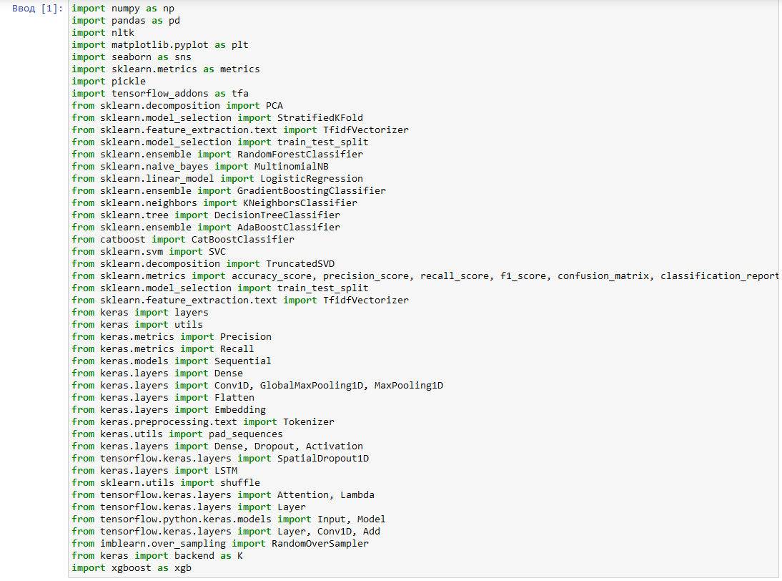
Разработка программы

Slide 7
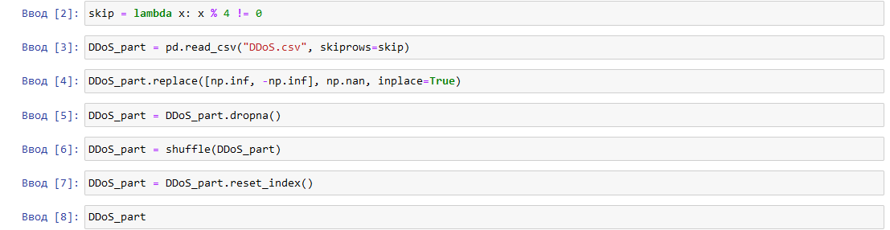
Загрузка данных

Slide 8
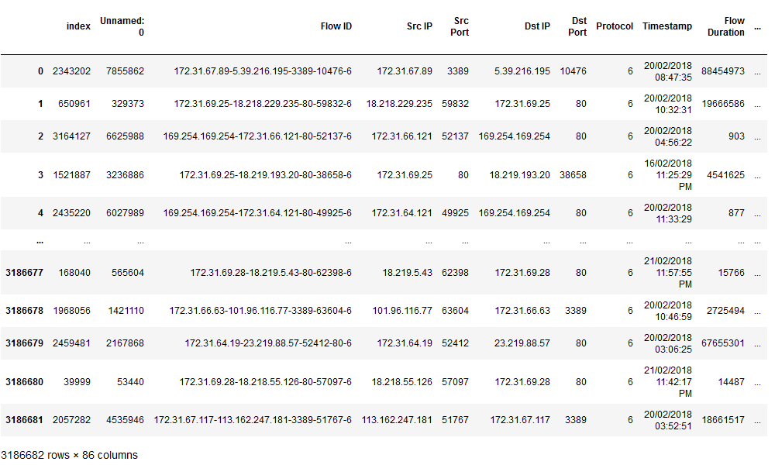
Загрузка данных

Slide 9
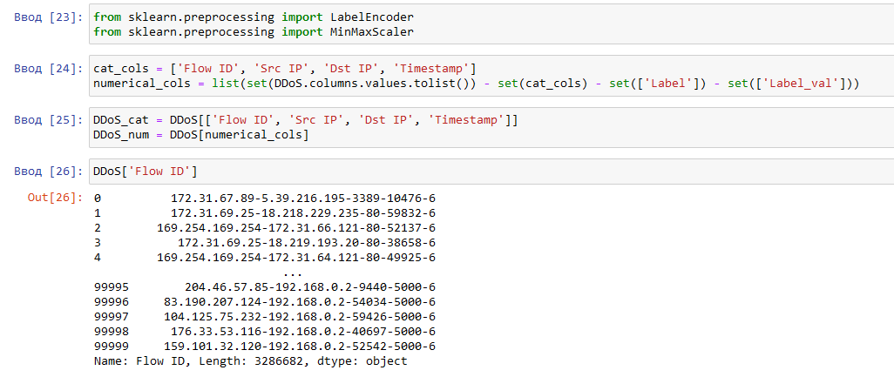
Кодировка и нормализация

Slide 10
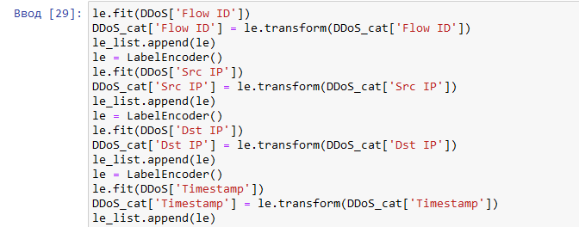
Кодировка

Slide 11
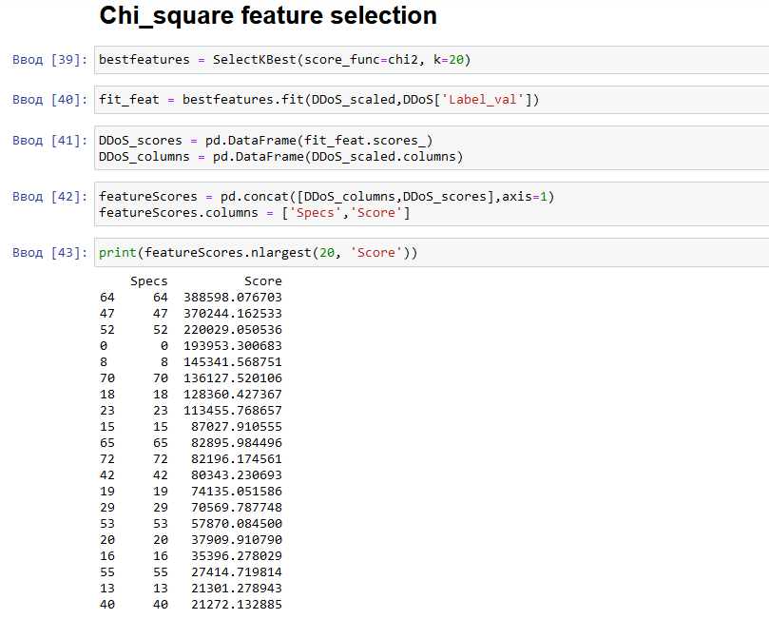
Выборка признаков

Slide 12
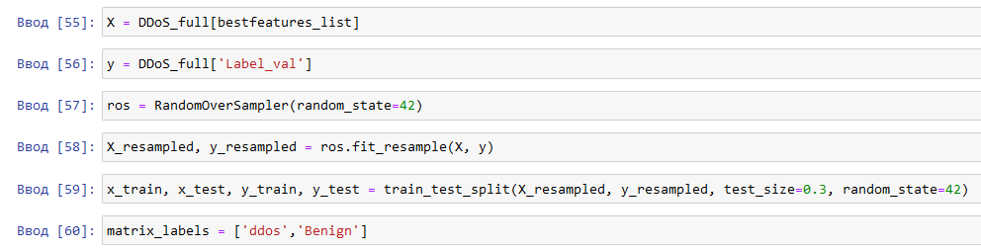
Разделение на train, test

Slide 13
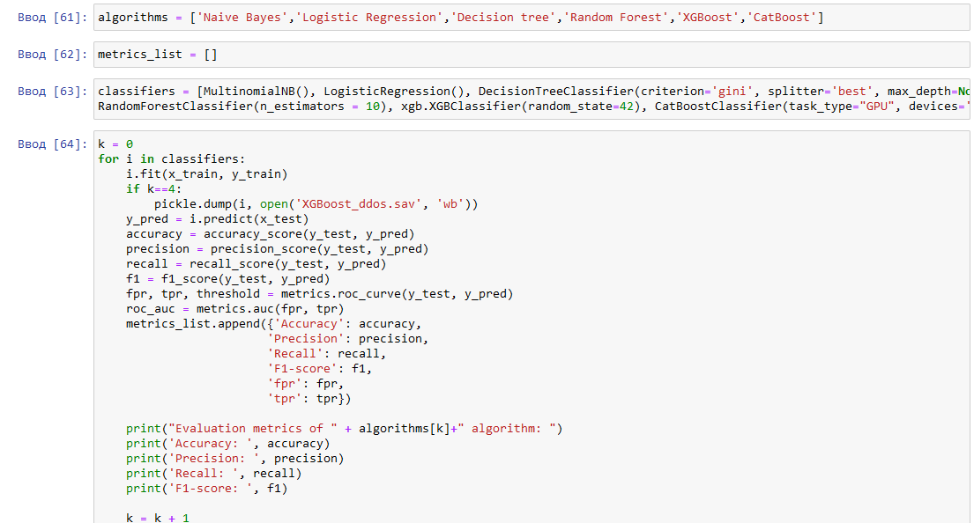

Slide 14
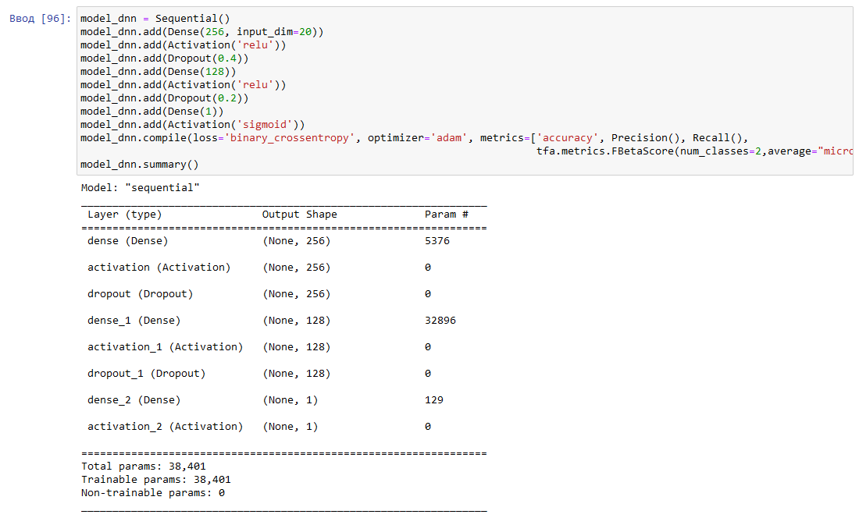
Глубокая нейронная сеть

Slide 15
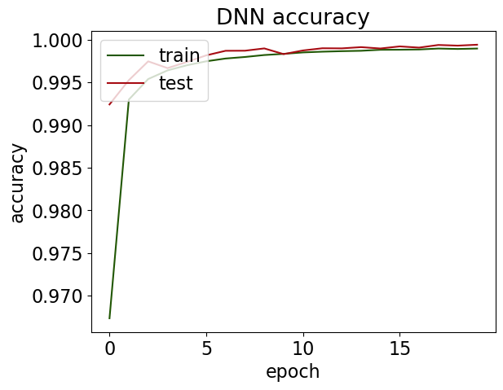
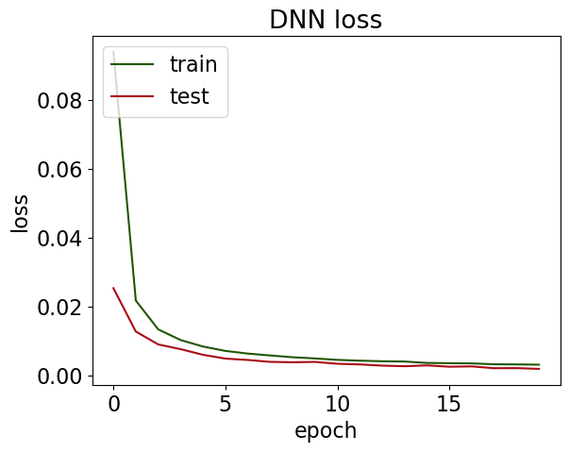
Глубокая нейронная сеть

Slide 16
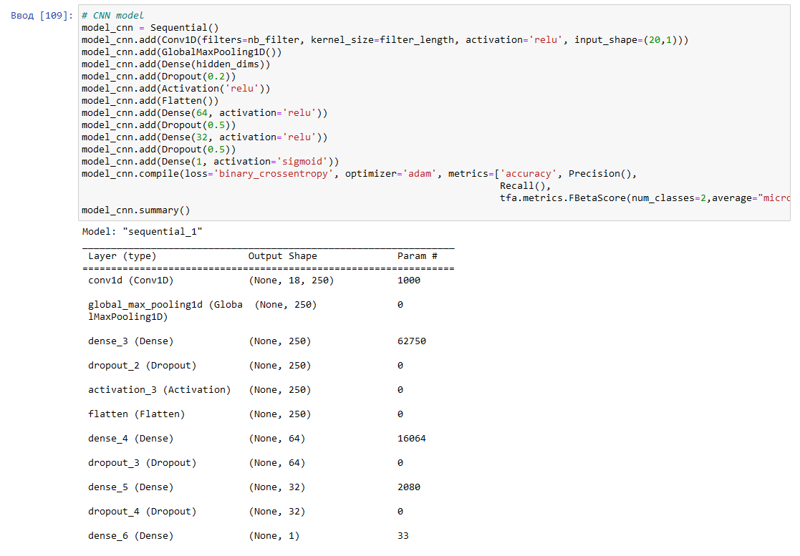
Сверточная нейронная сеть

Slide 17
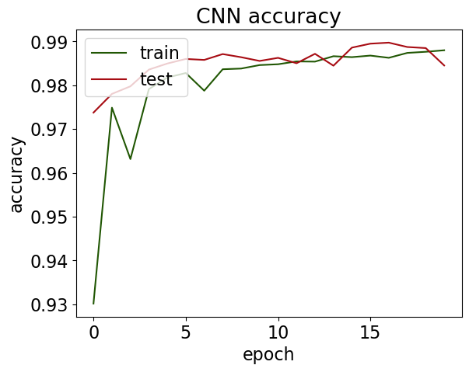
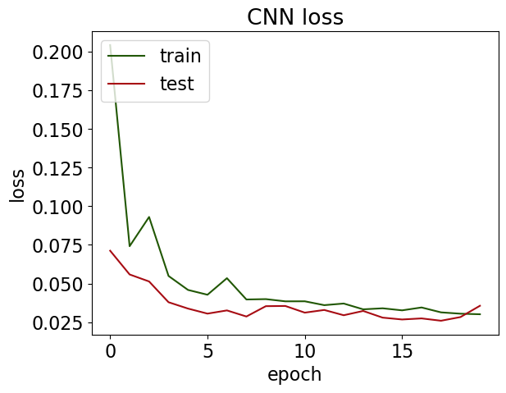
Сверточная нейронная сеть

Slide 18
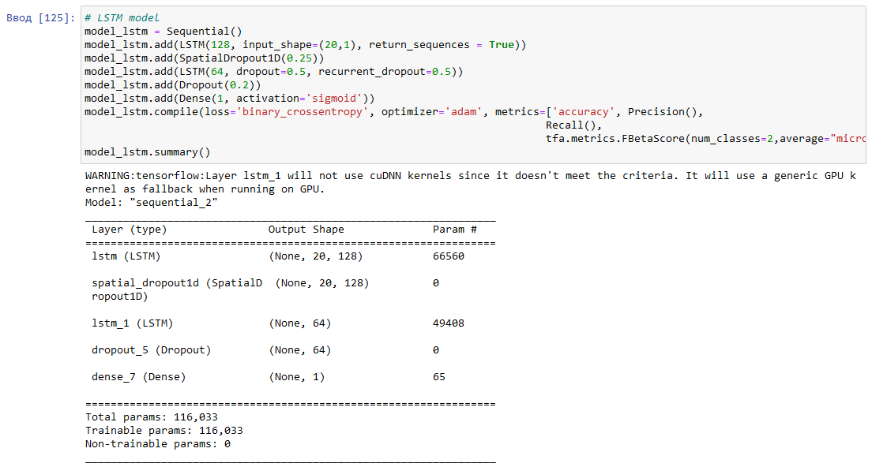
Рекуррентная нейронная сеть

Slide 19
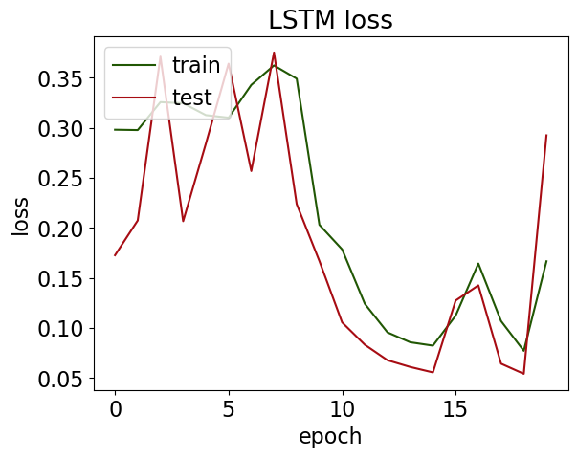
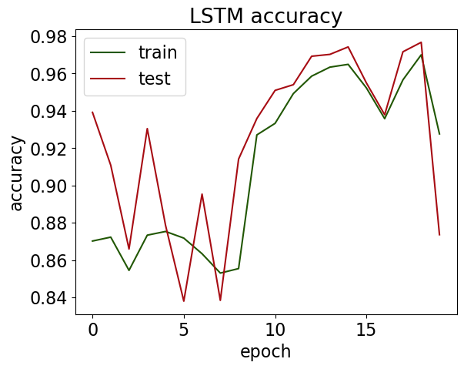
Рекуррентная нейронная сеть

Slide 20
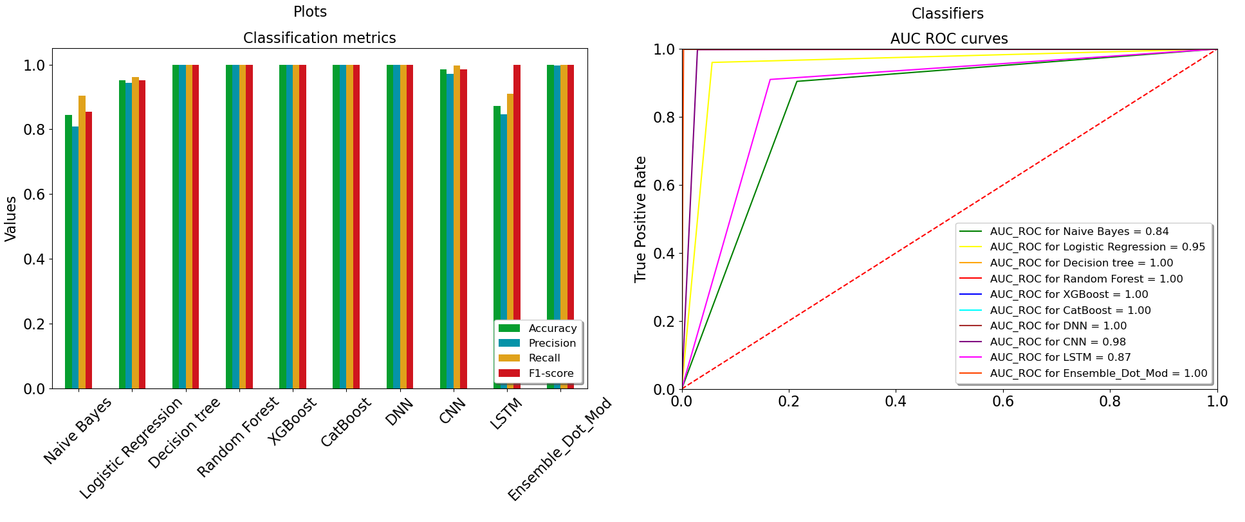
Визуализация

